Slide 1
Bokslutsdialog 2022
Fagerlidsskolan
Kultur- och utbildningsförvaltningen

Slide 2
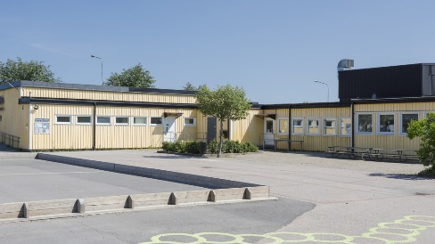
Nyckeltal – lokaler - organisation
Bemanning 15 okt-22 | Lärar-tjänster | varav med legitimation | Elevass. | Antal elever | Antal elever/ lärare
Skola | 7,8 | 100% | 4,2 | 99 | 12,7
Fritidshem | 5,5 | 50% | 4,2 | 86 | 15,6
Lokaler, Miljö:
Fritidshemmet är beläget i skolans lokaler på Fagerlidsskolan. Verksamheten har tillgång till skolans utemiljö samt gymnastiksal. Pedagogerna arbetar temainriktat och fångar elevernas intresse och fantasi med fakta.
Frukost och Mellanmål ordnar kökspersonalen i matsalen. Detta innebär att personalen kan ägna mera tid i verksamheten. Några golvmattor har vi fått nya, tyvärr flaggade vi innan vi fick vårt nya innertak i entrén att det regnade in. Fick nytt innertak i november
och nu är det fuktskadat. Stort slitage i lokalerna. Ute gårdens pedagogiska material är inte anpassat utifrån 100 elever.
Organisation:
Fagerlidsskolan är en grundskola med årskurser ifrån förskoleklass till årskurs 3. Skolan ligger i centrala Mellerud. Av skolans
elevantal har cirka 1/3 av eleverna annat modersmål.
Elevhälsan består av specialpedagog, kurator, skolsköterska, logoped och rektor detta är en viktig del i skolans övergripande arbete.
För att kunna hjälpa och stötta elever under sin skoltid på Fagerlidsskolan. Skolan har flera elever med stort stödbehov som kräver
resurs samt specialpedagogiska insatser.
Fritids lokaler ligger i skolans lokaler vilket skapar en trygghet för eleverna och ett nära samarbete för personalen.
Fritidshemmet har nära samarbete med skolan och de arbetar med gemensamma teman men på olika vis. Tillsammans blir det en
rödtråd som personalen i enheten vill fortsätta med. Fritidspersonalen arbetar med fantasi, forskning, upplevelser, deltagande,
motorik med mera som ger och inspirerar elever och personal på fritids där läroplanen är i fokus.

Slide 3
Ekonomiskt utfall mot budget och prognoser
Budget | Utfall | Avvikelse
22 049 885 | 22 439 885 | -390 000 kronor (- 1,8%)
Analys
Åtgärder
Ekonomiskt läge inför 2023
Inför 2023 ser prognosen av elever i vårt område ut att öka utifrån budget. Enheten ser att elever med behov av särskilt stöd och medicinsk problematik kommer att kvarstå som idag.
Ska vi i kommunen satsa på legitimerad personal eller en budget i balans?
Ska elever med särskilda behov ha rätt till sitt stöd utifrån skolverkets riktlinjer eller en budget i balans?
Som rektor tror jag på tidiga insatser i de tidiga åldrarna, för att ge förutsättningar för ett bra framtida liv.
Fagerlidsskolan har en hög behörighet bland personalen samt flera har varit på enheten länge och detta gör att lönekostnaderna är höga.
Enheten ser att underskottet är på fritidshemmet och i grundskolan, och detta beror bland annat på att verksamheterna har flera elever med behov av egen resurs samt elever med behov av resurs i grupp.
Förskolan hade haft ett annat resultat av ekonomin om enheten hade fått legitimerade förskollärare på vakanta tjänster
Fler elever inskrivna på fritids jämfört mot budget. Verksamheten har flera barn med medicinska diagnoser som behöver ha resurs under hela dagen. Vilket är svårt att göra något av utifrån elevens hälsa. Vara återhållsamma med vikarier. Vissa åtgärder är svåra att ändra på utifrån elevbehoven.
Skolan arbetar ständigt med att uppnå högre måluppfyllelse, hade inte elever som har behov av resurs haft resurs hade måluppfyllelsen på enheten inte varit lika bra. Enheten har elever som är inskrivna i särskolan och behöver anpassad undervisning på individ nivå.
Elevpengen räcker inte till på småenheter, men de småenheterna förväntas ändå göra samma arbetsuppgifter för vårdnadshavare och personal som en stor enhet gör.

Slide 4
Normer och värden Nämndsmål: Fokus på studieresultat och studiero samt stärka lärarnas roll som ledare och auktoritet i klassrummen, för att främja ordning, reda och arbetsro
Var är vi?
Enheten har flera elever med särskilda behov som idag har resurs. Om ej stödet funnits för denna elevgrupp är risken stor att fler inte når målen på grund av oroliga lektioner samt att dessa elever mår dåligt och kanske väljer att sitta hemma i tidig ålder. Tillbud och kränkningar har minskat i de flesta klasserna under detta läsår. Skolan har en handfull elever som står för de flesta tillbudsrapporterna. Tillbud med upprepande kränkningar mot samma elev är ovanliga.
Skolan ska aktivt och medvetet påverka och stimulera eleverna att omfatta vårt samhälles gemensamma värderingar och låta dem komma till uttryck i praktisk vardaglig handling i olika sammanhang.
Respekterar andra människors egenvärde samt deras kroppsliga och personliga integritet
Tar avstånd från att människor utsätts för våld, förtyck, diskriminering och kränkande behandling samt medverkar till att hjälpa andra människor, kan leva sig in i och förstå andra människors situation och utvecklar en vilja att handla också med deras bästa för ögonen.
Vart ska vi?
Arbeta vidare med värdegrunden och det sociala samspelet. Arbeta med eleverna om hur, vad och varför saker och handlingar sker.
Hur gör vi?- Framtid
Personalen arbetar kontinuerligt med studiero i klassrummen. Personalen deltar i elevernas rastaktiviteter, detta gör att personalen kan förhindra konflikter och förebygga grupptryck samt se vilka eleverna umgås med. Skolan följer upp alla elever via kartläggningar, bedömningsstöd, omdömen. Skolan har återkommande elevkonferenser i form av att elevhälsan träffas samt klasslärare.
Konsekvenstrappan är i gång och vi arbetar med den i klasserna. Både lärare och assistenter använder den vid behov. Vissa elever använder den mer kontinuerligt än andra. Vi ser att den ger gott resultat och fortsätter använda den som verktyg. Kuratorns arbete med värdegrundsarbete har till viss del fungerat bra och gett resultat och ska fortsätta under vårterminen. Vi ser det som ett förebyggande arbete som skall fortgå.
Eleverna deltar i kommunens elevhearing
Årskurs tre genomför elevenkät - trivselenkät
Fritids arbetar aktivt med rastaktiviteter där eleverna interagerar med varandra oberoende könstillhörighet
Genom rollspel
Diskussioner om hur man mår och hur det känns, begrepp för olika känslor. Hur vi kan visa hur vi mår
Kurator arbetar aktivt med elevgrupper, hur vi använder och uttrycker våra känslor
Använder pedagogiskt material som behandlar värdegrunden, exempelvis filmer och böcker
Genom läsning och bokprat
Konsekvenstrappa
Förväntansdokumentet.
Rastaktiviteterna fick en bra start och inkluderade många elever. På grund av personalfrånvaro fick dessa utebli den sista delen av terminen men vi räknar med nystart vid skolstart.

Slide 5
Kunskap, utveckling och lärande Nämndsmål: Alla elever åk 1 ska kunna läsa , skriva och räkna, Alla elever som lämnar grundskolan ska nå gymnasiebehörighet, Öka andelen lärare med lärarexamen
Var är vi?
Måluppfyllelse åk 1 | Läsa | Räkna | Skriva
Andel elever % | 90 | 100 | 90
Vart ska vi?
Skolan arbetar i verksamheten med att alla växer i sina roller gemensamt och tillsammans. Det ska finnas en igenkänningsfaktor på skolan så som tidiga insatser, naturlighet i att analysera arbete och reflektera över resultaten. Fortsätta utveckla skolans "VI" där eleverna ska fortsätta känna trygghetskänsla, där elever ska fortsätta känna tillit och få utvecklas till sitt bästa "jag. Detsamma gäller personalen - Frihet under ansvar präglas av tillit, samverkan och förtroende.
Kan lära, utforska och arbeta både självständigt och tillsammans med andra och känna tillit till sin egen förmåga
Kan samspela i möten med andra människor utifrån kunskap om likheter och olikheter i livsvillkor, kultur, språk, religion och historia
Uppmärksamma och stödja elever i behov av särskilt stöd eller extra anpassningar
Kan använda det svenska språket i tal och skrift och nyanserat sätt.
Hur gör vi?
Analys av kartläggningar och nationella prov från Skolverket och täta uppföljningar av eleverna. Elevvårdskonferens med klasslärare specialpedagog och rektor. Arbetslagsträffar med besök av specialpedagog. implementering av nya läroplanen. Täta avstämningsmöten för att följa upp elevernas kunskapsutveckling tillsammans med specialpedagog. Läsa, skriva garantin i fokus.
Läshanden – språkutvecklande metod
Hitta matematiken och Hitta språket – förskoleklass
Skolverkets kartläggningsmaterial i matematik och svenska år 1 - 3
Förväntansdokumentet
Vuxen vägledning
Kollegialt lärande
Läshanden har vi inte kunnat använda oss av i så stor utsträckning som vi vill och som var planerat på grund av personalsjukdom. Vissa klasser har det fungerat bättre för än andra klasser. Förskoleklass har genomfört sina kartläggningar till stor del men har fått tänkt om när det gäller upplägget och gjort diskussionsgrupperna i större elevgrupper. Tanken är att två pedagoger genomför kartläggningen där den ena observerar och antecknar men detta moment har fått utgått på grund av personalsjukdom. Skolverkets kartläggningar genomförda i samtliga klasser. Bravkod och läskedjor som visar rött resultat följs upp vid klasskonferenser, IUP-samtal och elevhälsomöte.

Slide 6
Elevers inflytande över utbildningen och ansvar för skolmiljön De demokratiska principerna att kunna påverka, ta ansvar och vara delaktig ska omfatta alla elever. Elever ska ges inflytande över utbildningen.
Var är vi?
Klasserna har regelbundna klassråd samt två gånger per termin har skolan elevråd. Verksamheten jobbar på ett demokratiskt sätt där eleverna är med och får möjlighet att påverka till exempel rastaktiviteter som har lyfts på elevråd vilka önskemål klasserna har.
Eleverna har matråd med kostchefen en gång per termin för att föra dialog om skolresturangen och maten.
De demokratiska principerna att kunna påverka, ta ansvar och vara delaktig ska omfatta alla elever. Elever ska ges inflytande över utbildningen. De ska fortlöpande stimuleras att ta aktiv del i arbetet med att vidareutveckla utbildningen och hållas informerade i frågor som rör dem. Informationen och formerna för elevernas inflytande ska anpassas efter deras ålder och mognad. Eleverna ska alltid ha möjlighet att ta initiativ till frågor som ska behandlas inom ramen för deras inflytande över utbildningen.
Uppkommer händelser är det skolans ansvar att se över och skapa nya rutiner för att eleverna ska fortsätta känna sig trygga och få fortsätta utvecklas till trygga, ansvarstagande och delaktiga individer.
Visa respekt för och hänsyn mot skolans personal och andra elever som en del av det gemensamma ansvaret för vår arbetsmiljö
Eleverna ska ha inflytande över sin egen undervisning och ska få ta del av planering, arbetssätt och utvärdering
Eleverna tar hand om sin inlärning och sitt eget arbete samt sina egna och skolans saker
Förbereda eleverna för delaktighet och medansvar samt för de rättigheter och skyldigheter som ett demokratiskt samhälle bygger på
Vart ska vi?
Uppkommer saker/händelser som skolan ser och får kännedom om får enheten se över och skapa nya rutiner för att eleverna ska fortsätta känna sig trygga och få chans att utvecklas till trygga och sociala elever.
Hur gör vi? Framtid
Personalen jobbar med eleverna så de blir starka och säkra som elever, genom att visa på att deras åsikter är viktiga och alla elever ska ges möjlighet att komma till tals under lektioner samt på klassråd. Klassens frågor är viktiga och som elevrådsrepresentant ta med dessa frågor till elevrådet. Fortsatt fokus på anpassningar i klassrummet samt ge eleverna feedback. Förstelärare håller i elevråden.
Använder ritprat för att synliggöra vid konflikthantering, antingen i grupp eller enskilt
Använder pedagogiskt material som behandlar värdegrunden, exempelvis filmer och böcker
Samarbetsövningar, dilemman och rollspel
Kurator arbetar med värdegrundsarbete som punktinsats i utvalda grupper
Utvärderar på IUP-samtalen vad och hur eleverna känner och tycker i/om de olika ämnena
Exitlappar – Hur gick det? Varför?
Tummen upp, mellan eller ner – eleverna visar genom att markera den tumme som stämmer med deras upplevelse
Struktur på tavlan över måsteuppgifter, sedan väljer eleverna själva i vilken ordning och till viss del vilket arbetssätt som de vill genomföra uppgifterna på
Samtalar om vikten om att ta hand om sina egna och skolans saker
Kontinuerliga klassråd, elevråd och matråd
Röstar efter givna förslag, både med anonyma röstningar (huvudet på bänken, lappar) och handuppräckning
Ritpratet visar på goda resultat när specialpedagogen använder det. Det här är något som övriga kollegor vill ta del av och få rutin på att använda. Ett bra komplement till konsekvenstrappan. Planerar in en genomgång om hur det fungerar och hur vi ska använda oss av det.

Slide 7
Samverkan mellan förskola/skola och hem
Var är vi?
På enheten har varje klasslärare skapt en grupp på Teams för information mellan skola och hem. Lärarna är kontaktbara via mejl eller på skolans telefonnummer. Ett par gånger per termin skickar rektor ut informationsbrev till vårdnadshavarna. Lärarna skickar regelbundet ut informationsbrev ifrån årskursen. Samverkar kring elever med behov skyndsamt. Personalen erbjuder utvecklingssamtal via telefon, teams eller utomhus.
Förskoleklassen, fritidshemmet och skolan ska samverka på ett förtroendefullt sätt med varandra och förskolan för att stödja elevernas utveckling och lärande i ett långsiktigt perspektiv. Inför övergångar ska de berörda skolformerna och fritidshemmet utbyta kunskaper, erfarenheter och information om innehållet i utbildningen för att skapa sammanhang, kontinuitet och progression i elevernas utveckling och lärande. Det ska finnas övergångar som syftar till att förbereda eleverna och deras vårdnadshavare inför övergångar.
Vid övergångar särskilt uppmärksamma elever som är i behov av extra anpassningar och särskilt stöd
I samverkan med arbetslaget i förskolan, lärare i övriga berörda skolformer och fritidshemmet förbereda eleverna och deras vårdnadshavare inför övergångar.
Vart ska vi?
Vid positiv samverkan mellan skola och vårdnadshavarna skapas trygghet för eleverna vilket påverkar elevernas studieresultat. Genom samarbete mellan verksamheterna fritids och skola skapar personalen trygga övergångar för eleverna och dess vårdnadshavare. Fortsätta arbeta så att elever och vårdnadshavare är nöjda och känner tillit till skolan. Alla elever ska nå så långt de kan i måluppfyllelsen utifrån sin egen förmåga.
Hur gör vi? Framtid
Lärarna är öppna och hjälpsamma med hur arbetslagen arbetar och stöttar varandra i olika situationer. Detta leder till att skolan får tryggare elever och nöjda vårdnadshavare. Genom ett öppet klimat vågar vårdnadshavare ställa frågor och vi tillsammans kan skapa positiva förutsättningar för eleverna. Personalen möter upp eleverna och träffar vårdnadshavarna och ger dem möjlighet att få ställa sina frågor. Kontakt bok mellan skola och hem. Utvecklingssamtal en gång per termin. Lärarna svarar på mejl eller ringer upp vårdnadshavarna om de önskar. Enheten kommer att fortsätta att agera skyndsamt vid behov av hemmet.
Besöker kommande förskoleklass elever
Vid godkännande från vårdnadshavare överlämnas dokumentation i pappersform
Särskilda muntliga överlämningar vid behov och vid godkännande från vårdnadshavarna
När elever är i behov av särskilt stöd överlämnas skriftlig information via PMO vid vårdnadshavarnas godkännande
Kommande förskoleklass elever kommer på besök i verksamheten
Förskoleklassens föräldramöte ligger innan skolstart.

Slide 8
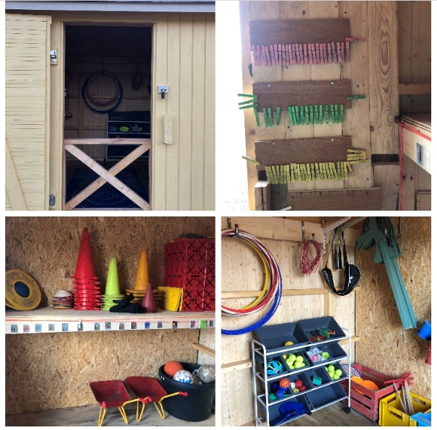
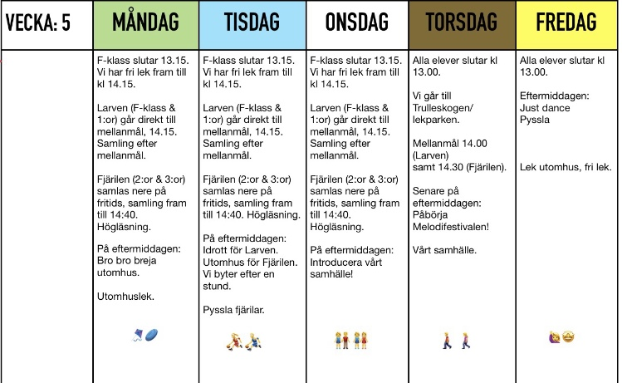
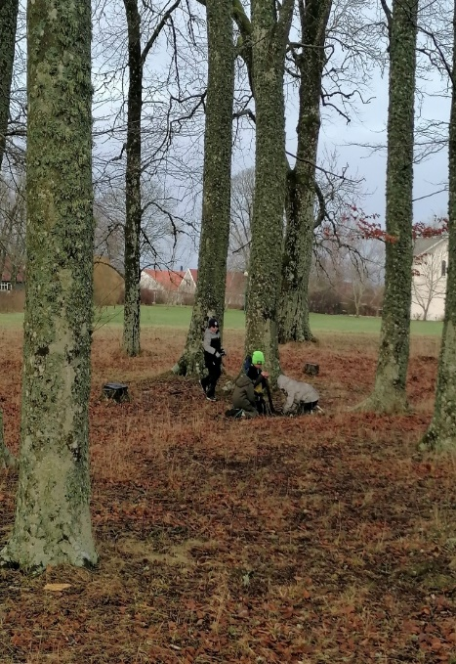
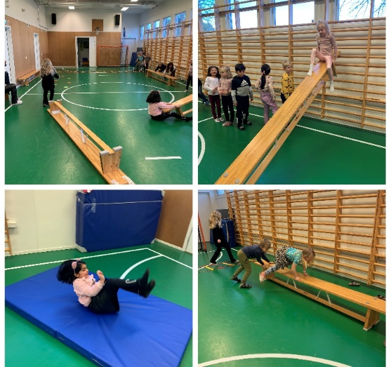

Slide 9
